Slide 1
B. Kewenangan Pemerintah
Stabilisator
Motivator
PEMERINTAH : REGULATOR
FASILITATOR
WASITRENEUR
ENTREP
Dinamisator
Modernisator
Katalisator

Slide 2
B1. Asas Legalitas
Asas Legalitas merupakan prinsip utama sebagai dasar dalam penyelenggaraan pemerintahan & kenegaraan.
Dikenal asas legalitas dalam hukum pidana, hukum Islam, juga dalam HAN.
dalam HAN 🡪 pmrth harus tunduk pd UU. Asas ini mrpkn jaminan bg kedudukan & kepastian hukum warga negara thdp pmrth.

Slide 3
PEMBATASAN KEKUASAAN ADMINISTRASI NEGARA OLEH HAN
AN sebagai
“penyelenggara
Kekuasaan”
dibatasi oleh HAN
HAN sebagai
Pengawas berperan
Membatasi kekuasa-
an AN
“Sistem
pengawasan” terhadap tugas dan fungsi AN
INTERN
HAN berperan menga-
tur wewenang, tugas
Dan fungsi AN
EXTERN
Dilakukan oleh
DPR, BPK, BI,
Tim Khusus
Akuntan Publik
Proses
Penyelesaian
Secara yuridis
HAN memberi
Kepastian hk
kepada AN
HAN menjamin
Dan melindungi
Masyarakat dari
tindakan AN yang
merugikannya

Slide 4
B2. Wewenang Pemerintah
Substansi asas legalitas adalah wewenang, yaitu kemampuan untuk melakukan tindakan2 hukum tertentu.
Wewenang 🡪 keseluruhan aturan berkenaan dgn perolehan & penggunaan wewenang2 pemerintahan oleh subyek hukum publik.
Samakah wewenang dg kekuasaan (macht) ?

Slide 5
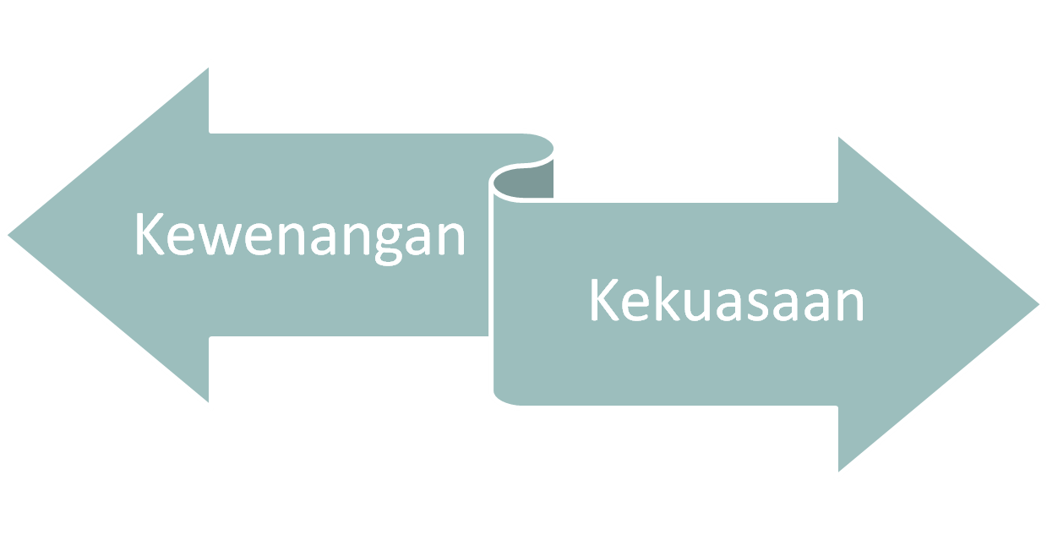
PERBEDAAN
Bersifat Formal
Bersifat Materiil

Slide 6
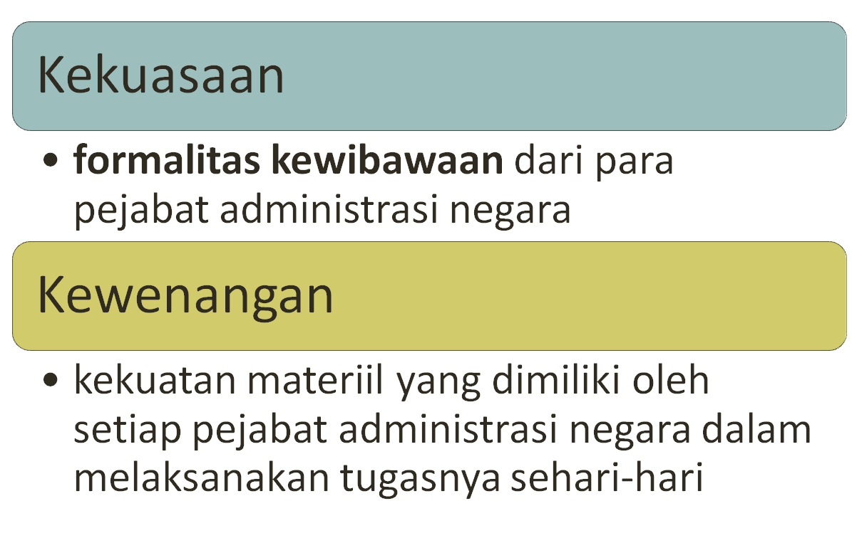
Perbedaan

Slide 7
Kewenangan🡪 kemampuan untuk melakukan tindakan hukum tertentu yang dimaksudkan untuk menimbulkan akibat hukum & mencakup mengenai timbul & lenyapnya akibat hukum tertentu
Kewenangan jg berarti 🡪 hak & kewajiban untuk melakukan/tidak melakukan suatu tindakan hukum atau menuntut pihak lain untuk melakukan tindakan tertentu
dalam negara hukum, wewenang pemerintahan berasal dr UU 🡪 asas legalitas

Slide 8
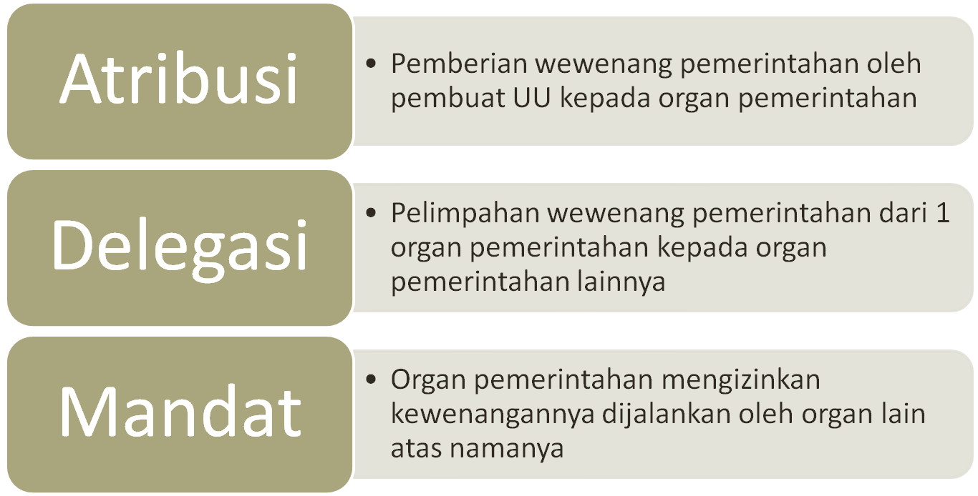
B2. Sumber & Cara Memperoleh Wewenang pemerintahan

Slide 9
Syarat delegasi:
Delegans tidak dapat menggunakan wewenangnya lagi
Delegasi harus definitif & bdsrkn ket per-UU-an
Delegasi tidak boleh kepada bawahan
Delegataris harus bertanggungjawab kepada delegans
Delegans dapat memberi instruksi kepada delegataris tentang penggunaan wewenang tersebut
Delegasi harus tertulis

Slide 10
Delegasi vs Mandat
Delegasi | Mandat
1. Pelimpahan wewenang | Perintah untuk melaksanakan
2. Kewenangan tidak dapat dijalankan secara insidental oleh organ yang memiliki wewenang asli | Kewenangan dapat sewaktu2 dilaksanakan oleh mandans
3. Ada peralihan tanggungjawab | tidak ada peralihan tanggungjawab
4. Harus berdasarkan UU | tidak harus berdasarkan UU
5. Harus tertulis | Bisa tertulis, bisa pula lisan

Slide 11
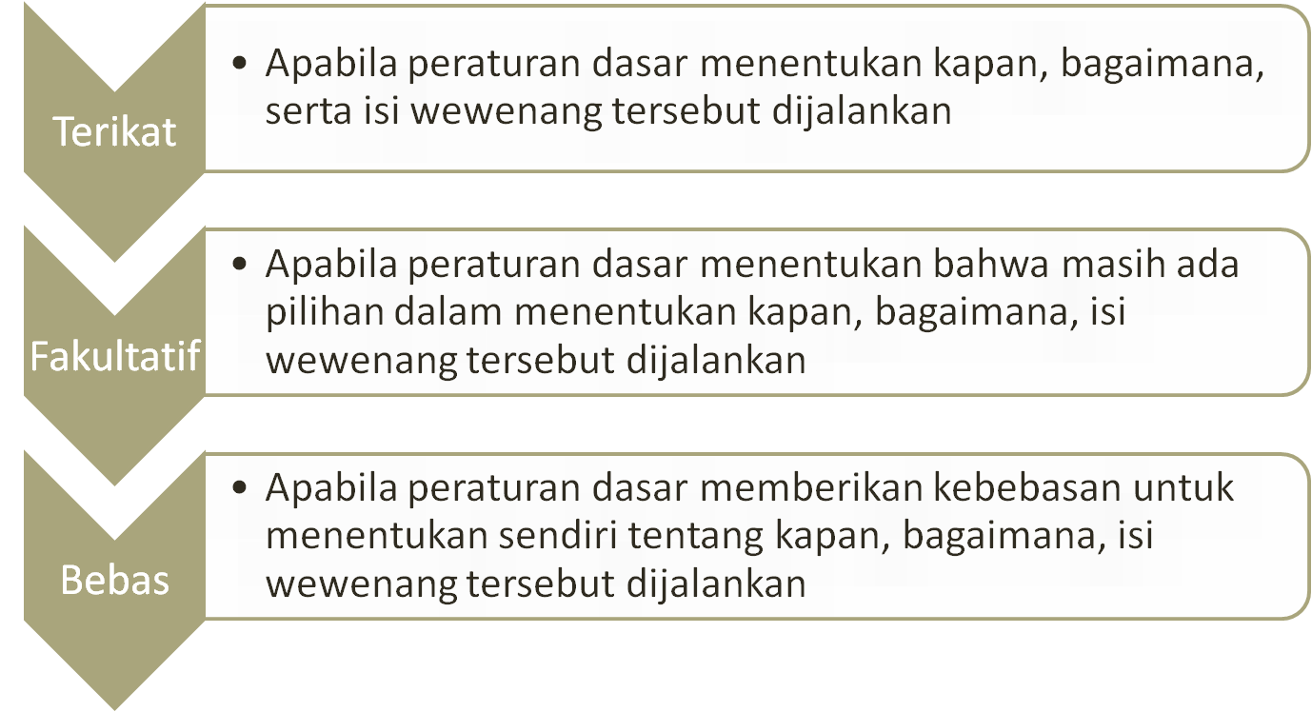
B3. Sifat Wewenang Pemerintahan

Slide 12
LEGALITAS
ATRIBUSI DELEGASI MANDAT
WEWENANG
AUPB
TINDAKAN/PERBUATAN ADMINISTRASI NEGARA

Slide 13
Tindakan Pemerintahan (bestuur handelingen)
Bestuurshandeling 🡪 setiap tindakan/perbuatan yang dilakukan oleh alat perlengkapan pemerintahan (bestuursorgaan) dalam menjalankan fungsi pemerintahan (bestuursfunctie)
E. Utrecht 🡪 perbuatan pemerintah ialah tiap2 perbuatan yang dilakukan pemerintah dgn maksud untuk menyelenggarakan kepentingan umum, termasuk perbuatan mengadakan peraturan maupun perbuatan mengadakan ketetapan/perjanjian

Slide 14
Pasal 1 Angka 8 UU 30 Tahun 2014
Tindakan Administrasi Pemerintahan yang selanjutnya disebut Tindakan adalah perbuatan Pejabat Pemerintahan atau penyelenggara negara lainnya untuk melakukan dan/atau tidak melakukan perbuatan konkret dalam rangka penyelenggaraan pemerintahan.

